Slide 1






КАФЕДРА №13
Паттерны проектирования
ЛИТВИНОВ ВЛАДИСЛАВ

Slide 2
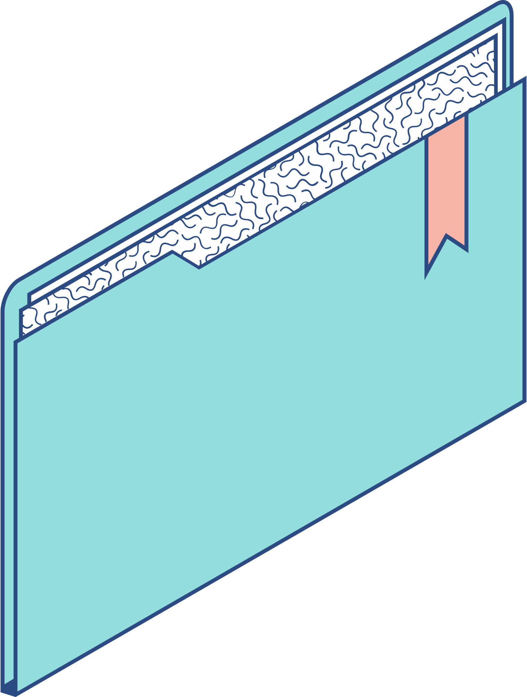
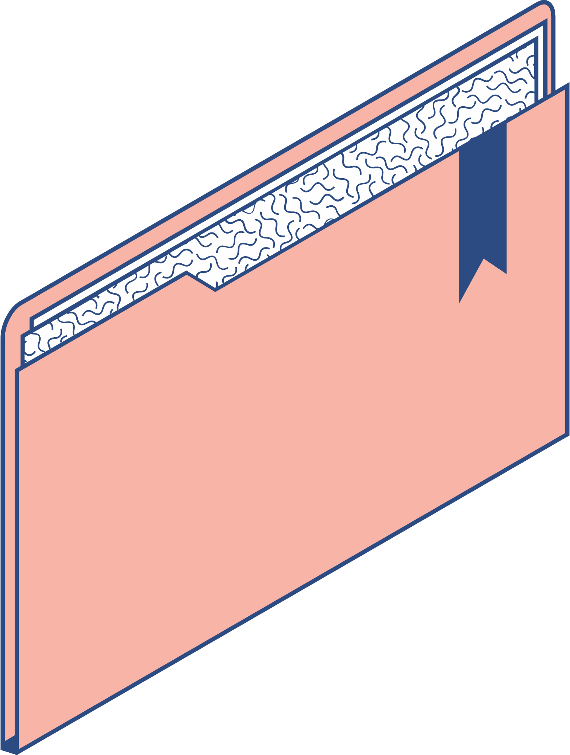
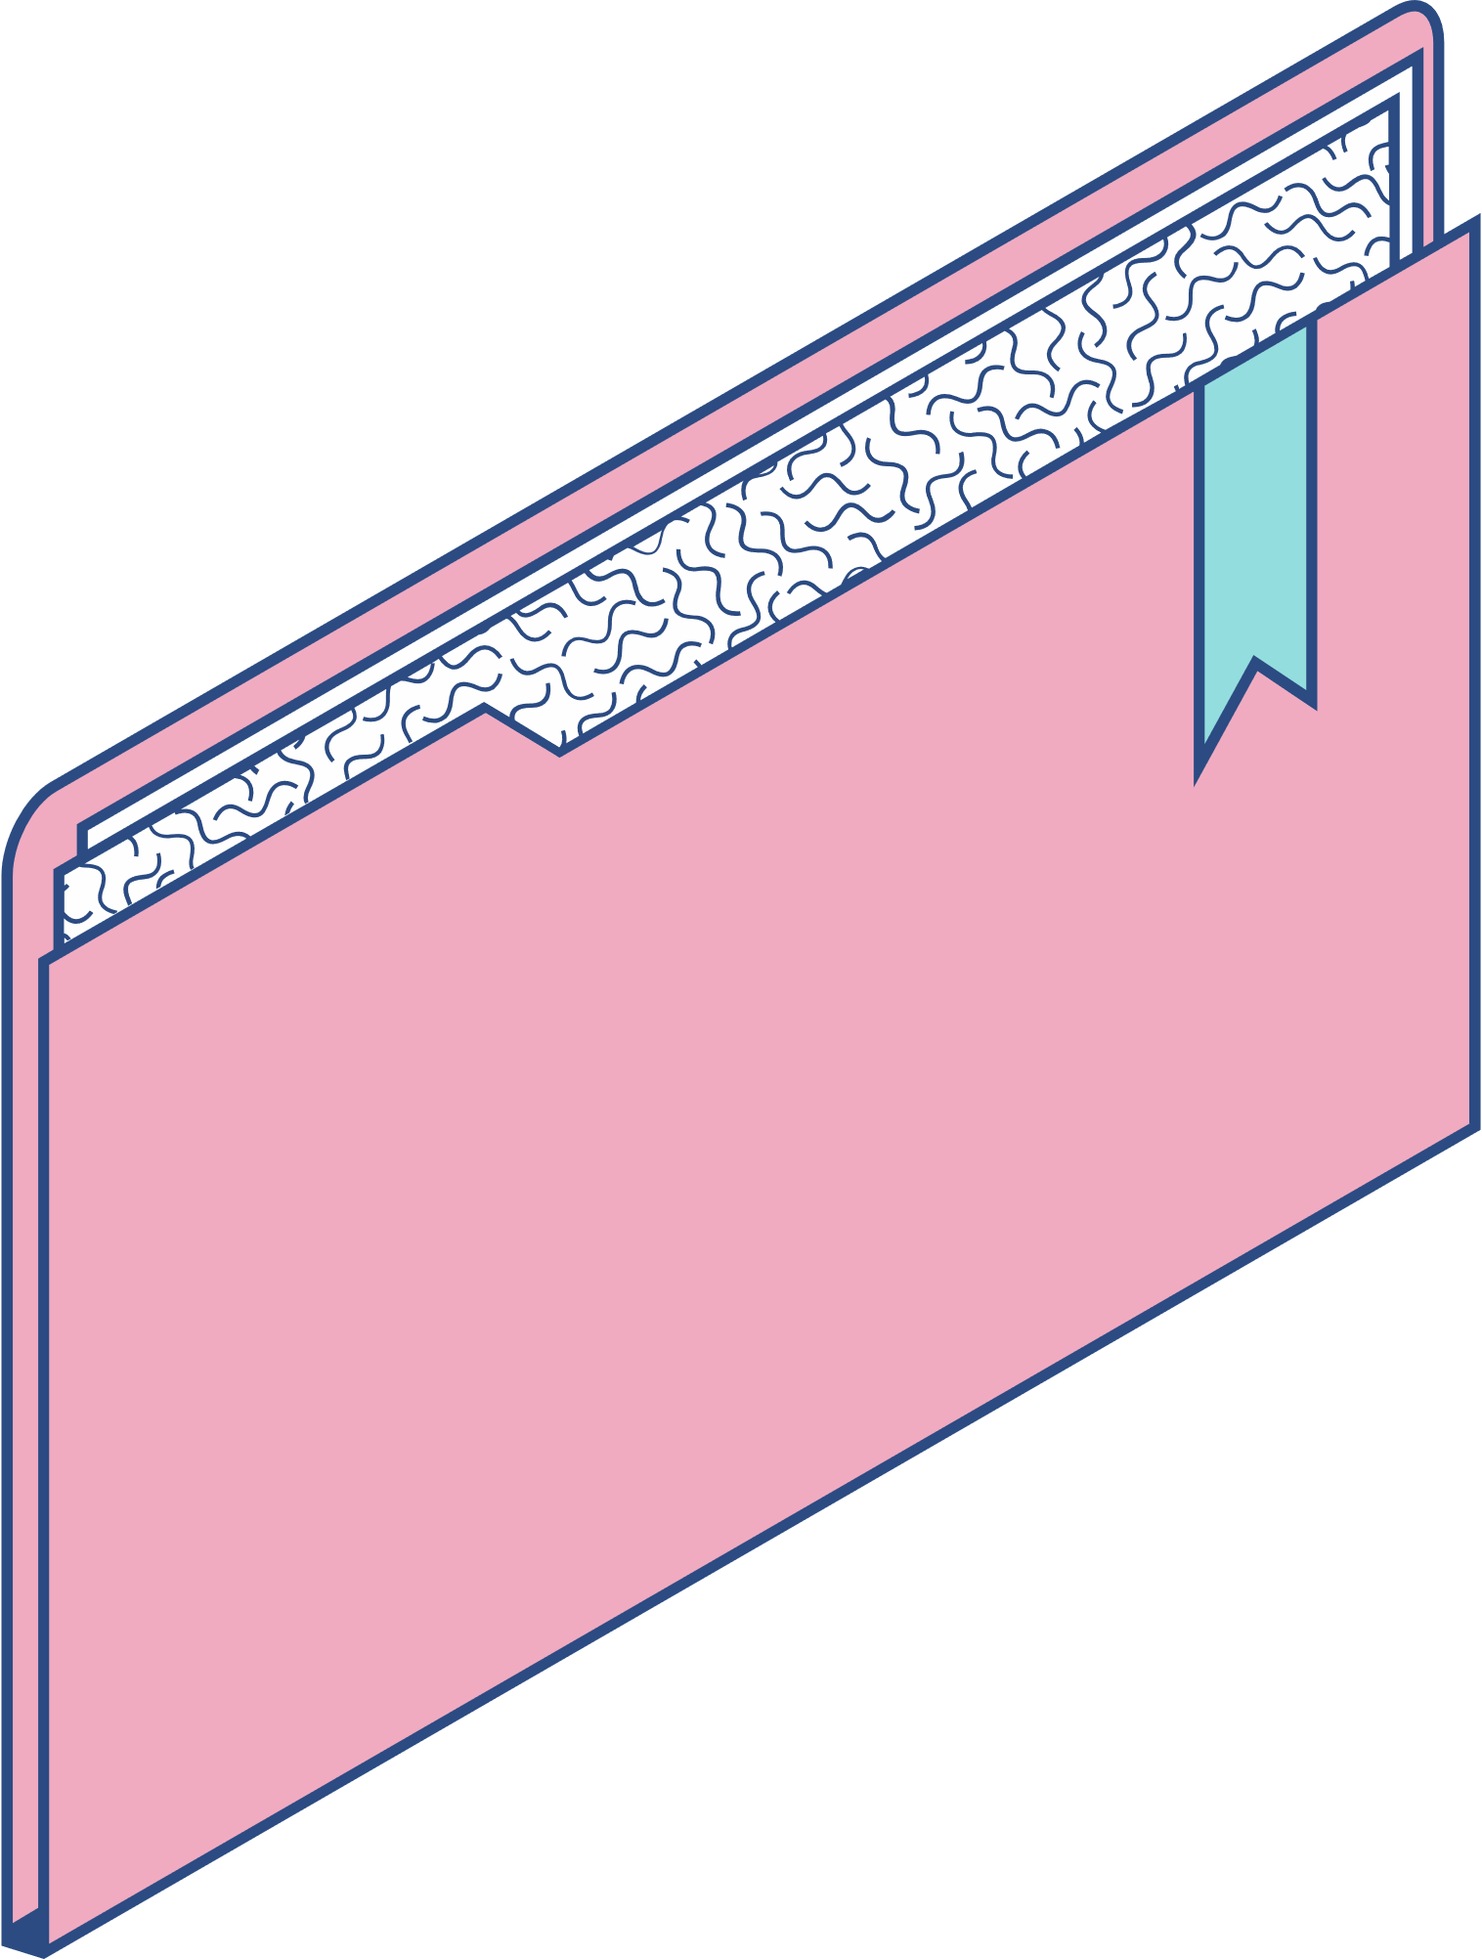
ВОПРОСЫ
КАКИЕ БЫВАЮТ ПАТТЕРНЫ
Порождающие паттерны
Структурные паттерны
Поведенческие паттерны

Slide 3

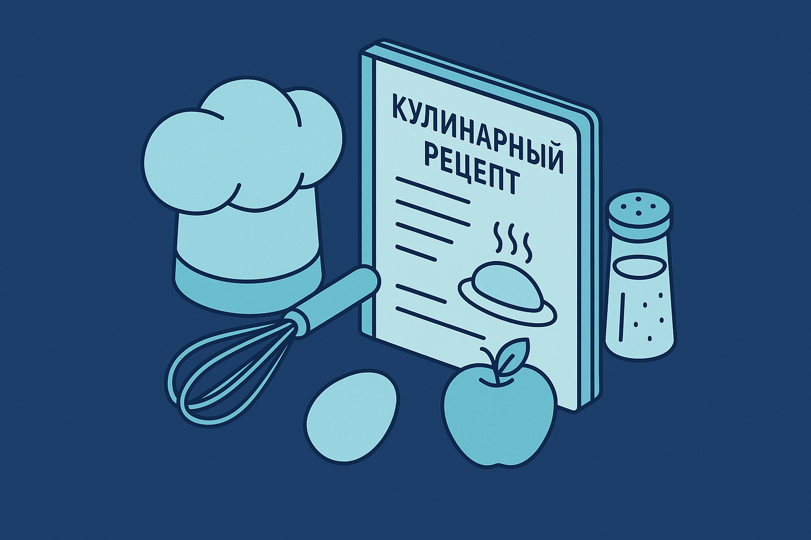

Что такое паттерн?
Алгоритм
Паттерн
Паттерн проектирования — это часто встречающееся решение определённой проблемы при проектировании архитектуры программ.
В отличие от готовых функций или библиотек, паттерн нельзя просто взять и скопировать в программу. Паттерн представляет собой не какой-то конкретный код, а общую концепцию решения той или иной проблемы, которую нужно будет ещё подстроить под нужды вашей программы

Slide 4
Зачем знать паттерны?
Вы можете вполне успешно работать, не зная ни одного паттерна. Более того, вы могли уже не раз реализовать какой-то из паттернов, даже не подозревая об этом.
Так зачем же?:
Проверенные решения. Вы тратите меньше времени, используя готовые решения, вместо повторного изобретения велосипеда. До некоторых решений вы смогли бы додуматься и сами, но многие могут быть для вас открытием.
Стандартизация кода. Вы делаете меньше просчётов при проектировании, используя типовые унифицированные решения, так как все скрытые проблемы в них уже давно найдены.
Общий программистский словарь. Вы произносите название паттерна, вместо того, чтобы час объяснять другим программистам, какой крутой дизайн вы придумали и какие классы для этого нужны.

Slide 5
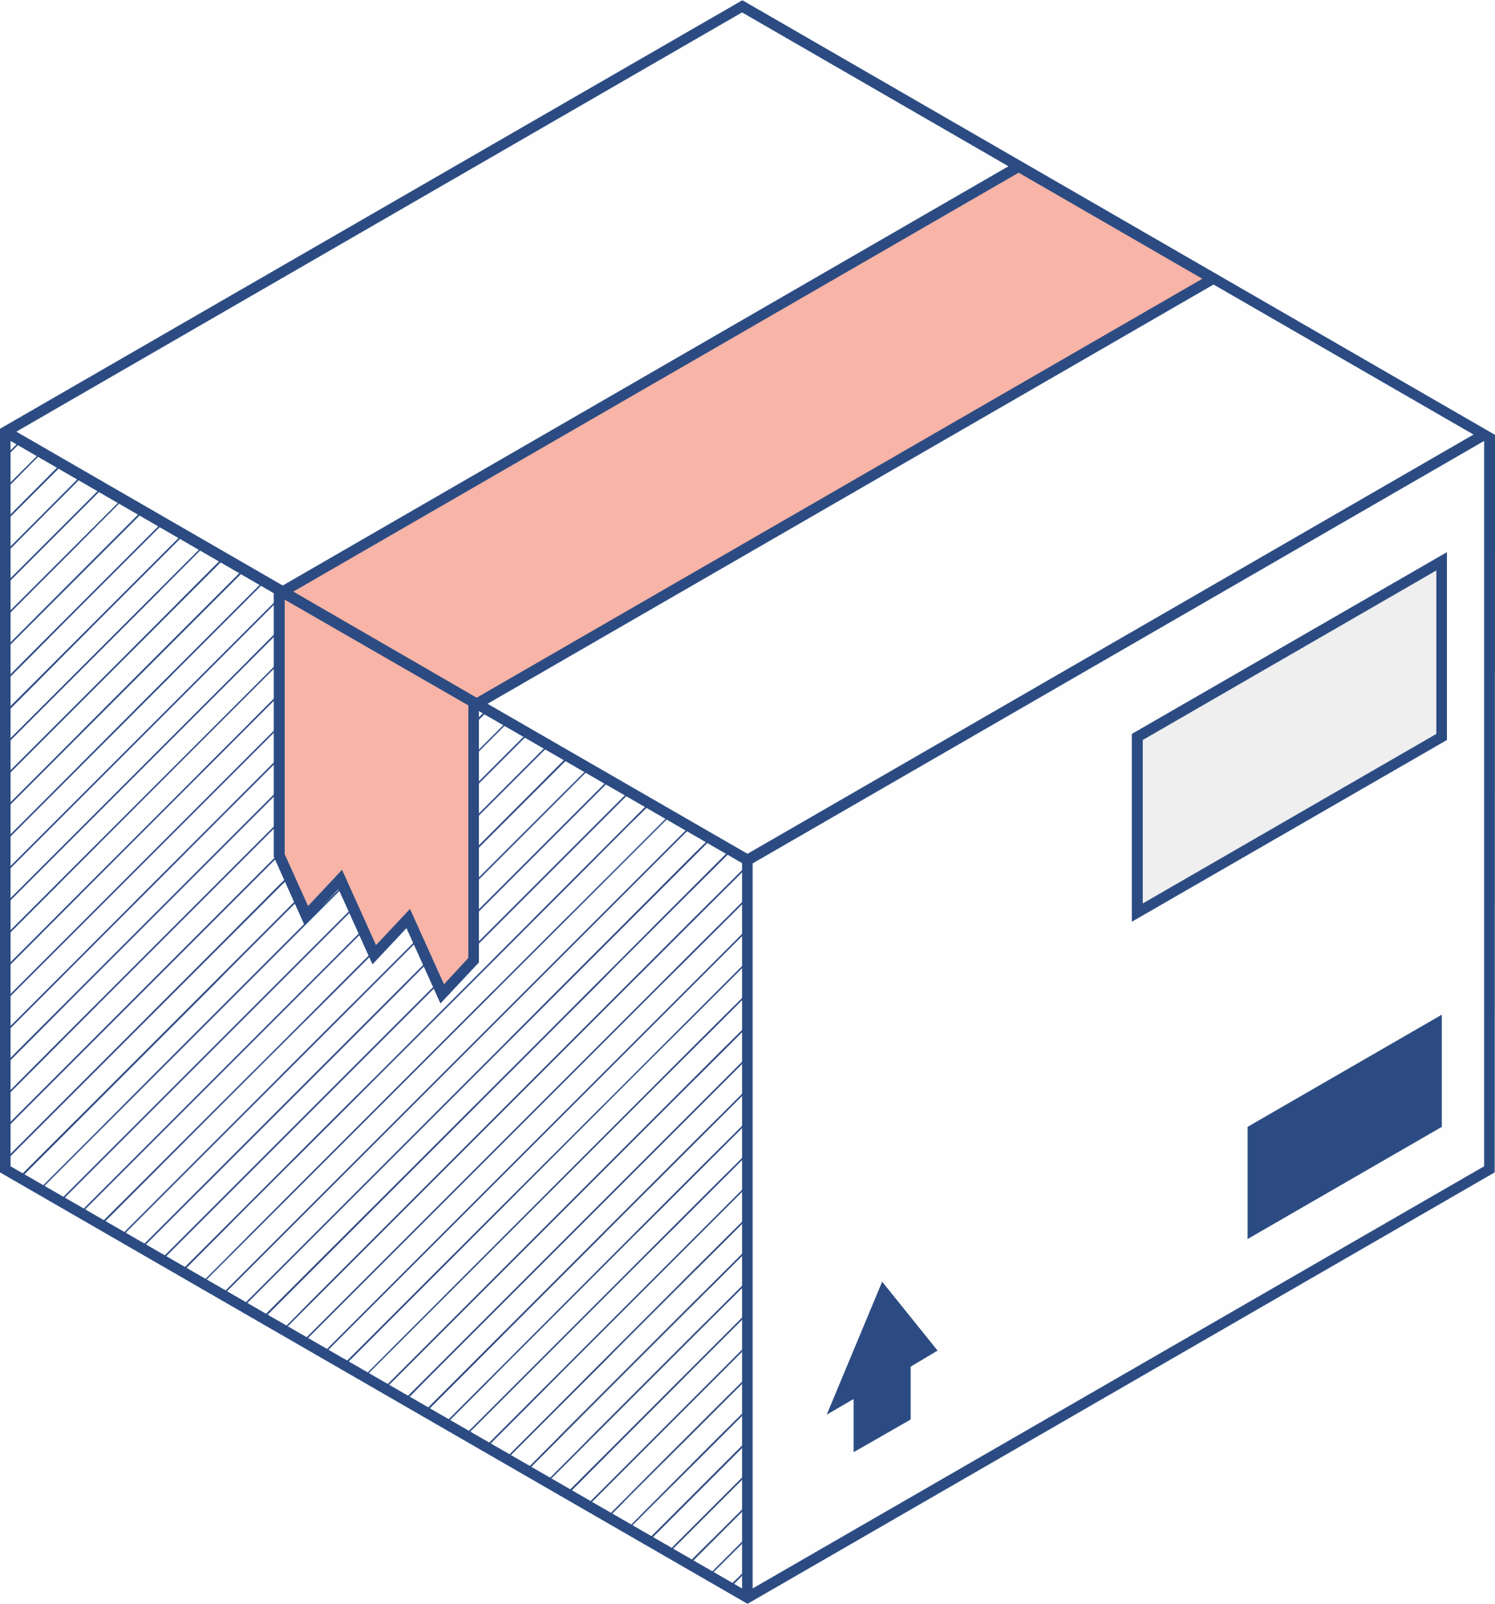
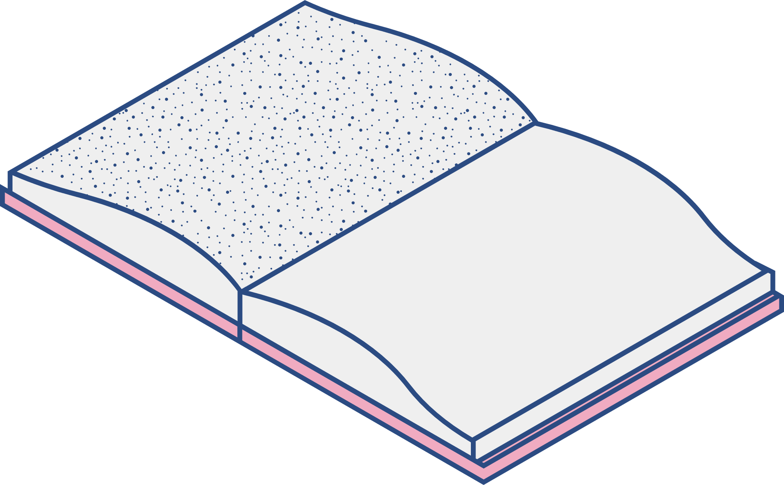


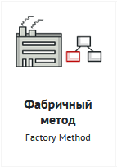
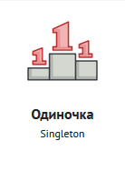
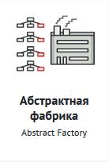
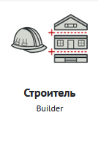
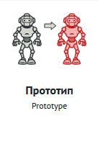
ПОРОЖДАЮЩИЕ ПАТТЕРНЫ
касаются методов создания объектов, что может помочь сделать систему более независимой от способов ее реализации. Примеры таких паттернов включают Singleton, Factory Method и Abstract Factory. Они позволяют избежать жесткой привязки к конкретным классам и способам их создания.
Отвечают за удобное и безопасное создание новых объектов или даже целых семейств объектов.

Slide 6

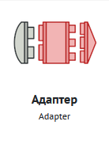
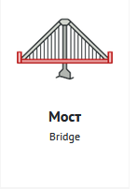
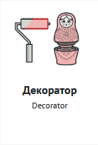
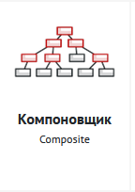
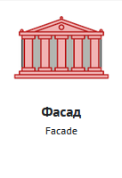
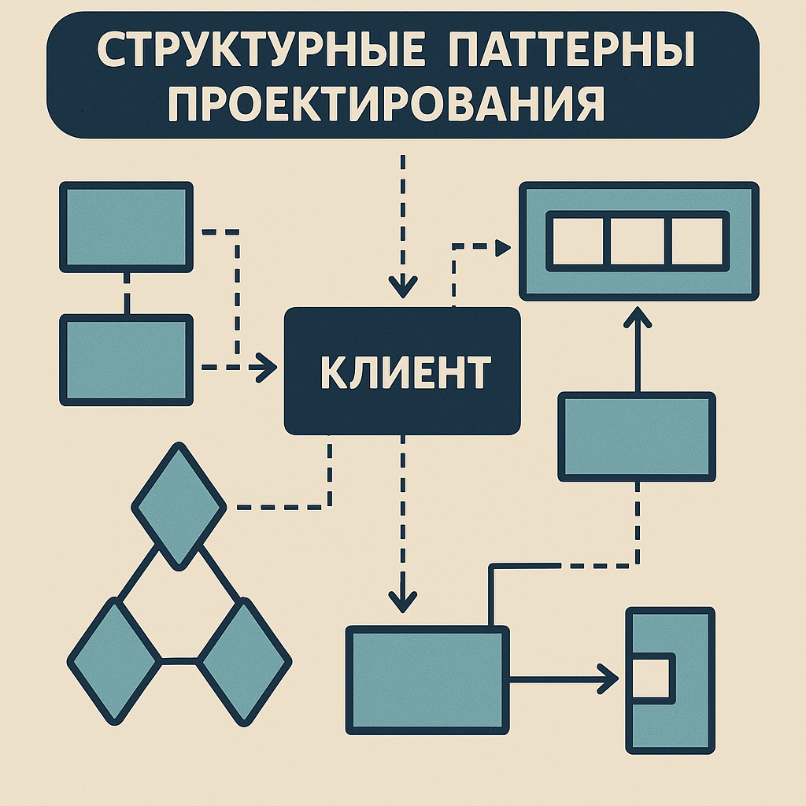
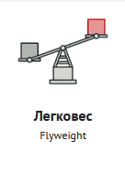
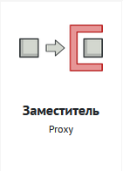
СТРУКТУРНЫЕ ПАТТЕРНЫ
Шаблоны проектирования, в которых рассматривается вопрос о том, как из классов и объектов образуются более крупные структуры.
Проще говоря, структурные паттерны связаны с композицией объектов или тем, как сущности могут использовать друг друга.
Список структурных паттернов проектирования, которые отвечают за построение удобных в поддержке иерархий классов.

Slide 7
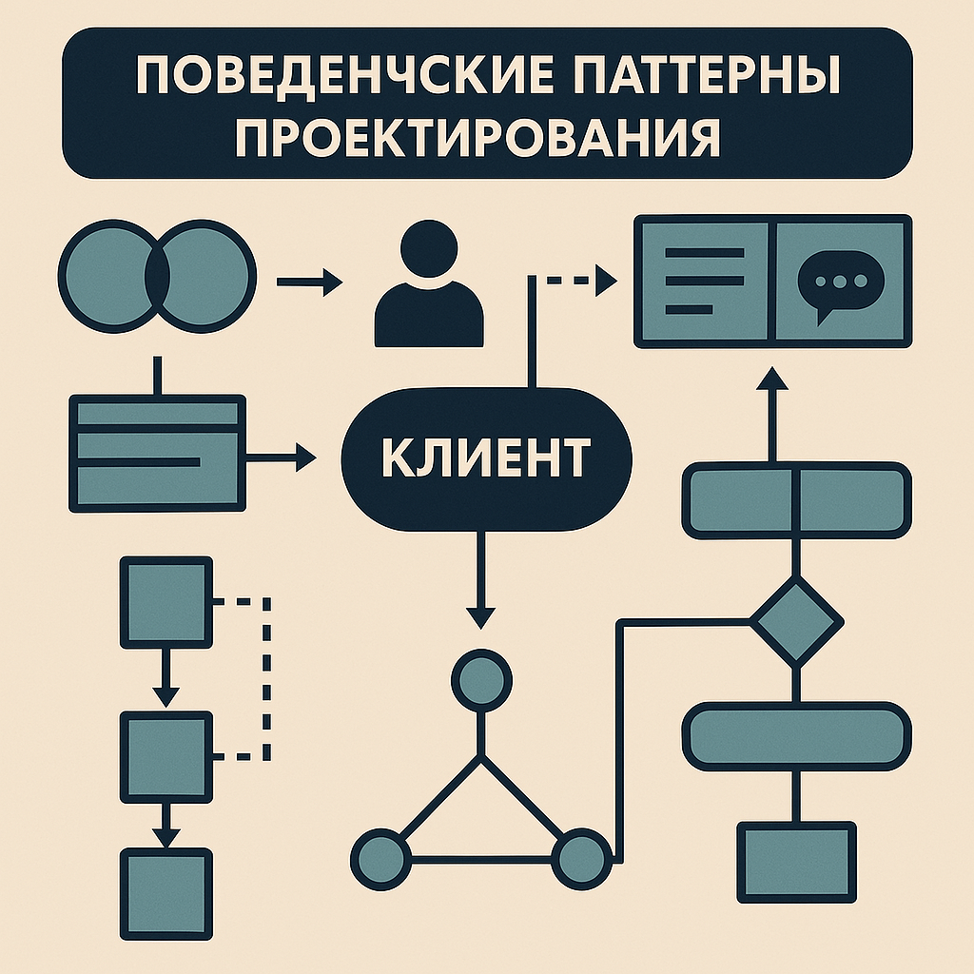
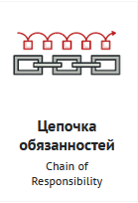
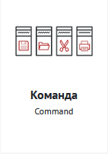
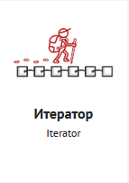
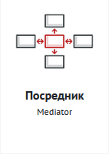
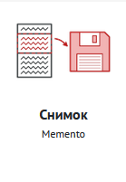
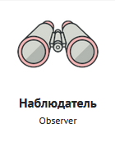
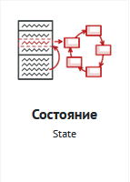
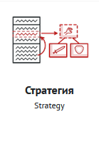
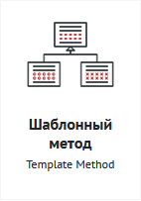
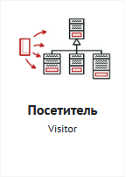
ПОВЕДЕНЧЕСКИЕ ПАТТЕРНЫ
Набор решений, описывающих, как взаимодействуют объекты и классы в программном обеспечении. Они фокусируются на алгоритмах и способах реализации общения между объектами, помогая сделать код более гибким, поддерживаемым и понятным
Список поведенческих паттернов проектирования, которые решают задачи эффективного и безопасного взаимодействия между объектами программы.

Slide 8


Следующие шаги нашего обучения
Тестирование

Slide 9

«В мире существует 10 типов людей: те, кто понимает двоичную систему, и те, кто не понимает.»
IT-афоризм

Slide 10

У вас есть какие-то
вопросы?
Оставьте их себе! Надеюсь, что вы узнали что-то новое.
Позвоните мне
+375 (33) 398-54-37
Электронная почта
kordebalet67@gmail.com
Telegram
@Kordebalet

Slide 11
КАФЕДРА №13
Паттерны проектирования
ЛИТВИНОВ ВЛАДИСЛАВ

